Slide 1

도서 관리 웹 JH-Library
91416105 도지현
1
사용자 등록/인증
2
도서 검색/대출
3
사용자 정보
4
사용자/도서 관리
5
Q&A

Slide 2
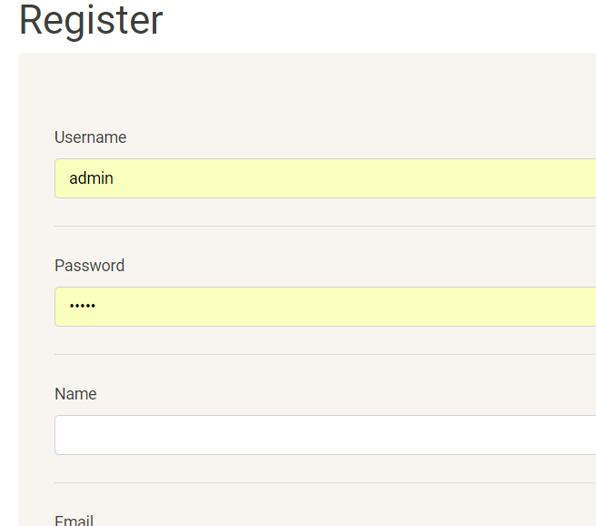
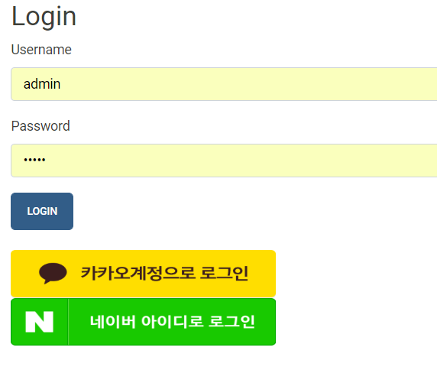
사용자 등록/인증
로컬/카카오/네이버 가입 구축

Slide 3
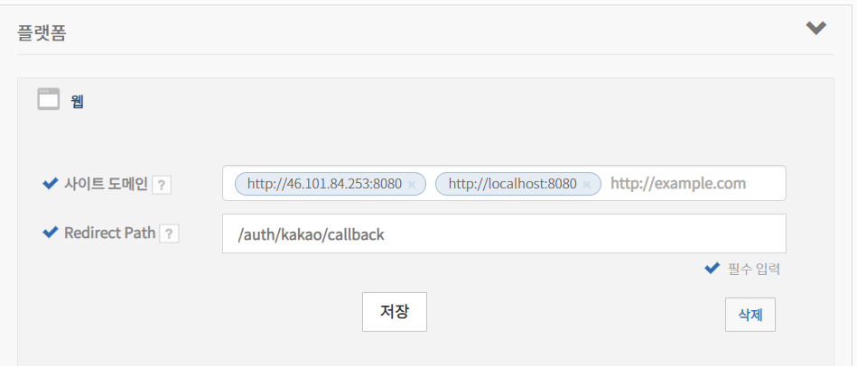
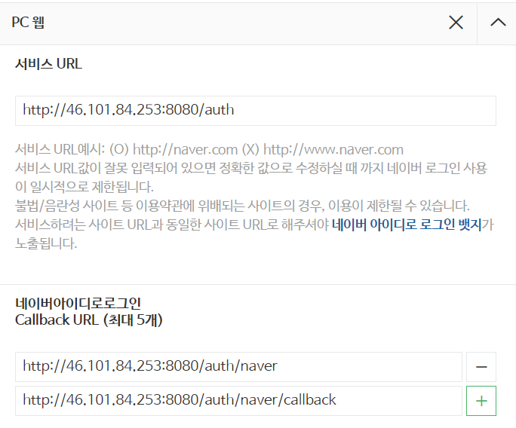
사용자 등록/인증
카카오 앱 등록
네이버 앱 등록

Slide 4
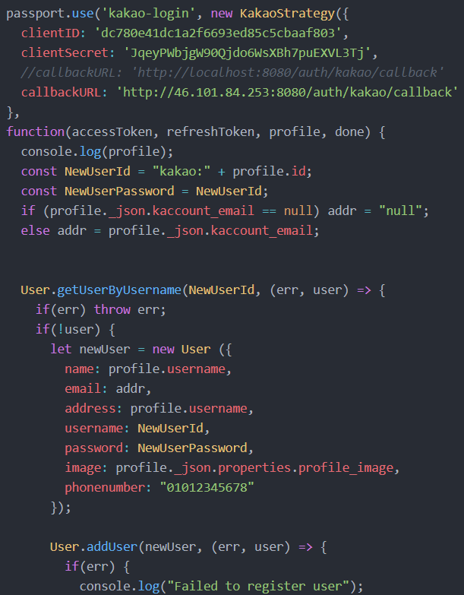
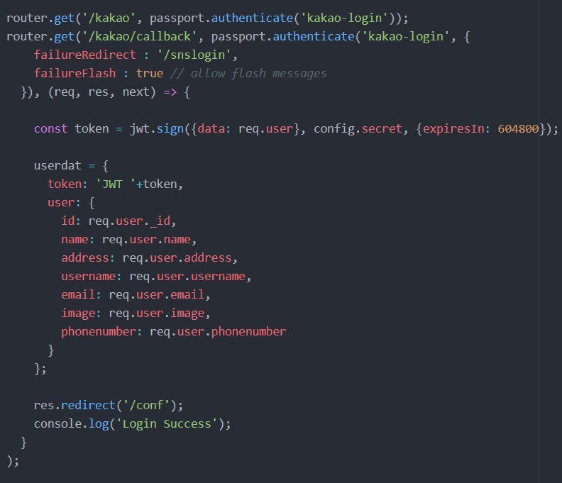
사용자 등록/인증
Passport 이용
JWT 토큰

Slide 5
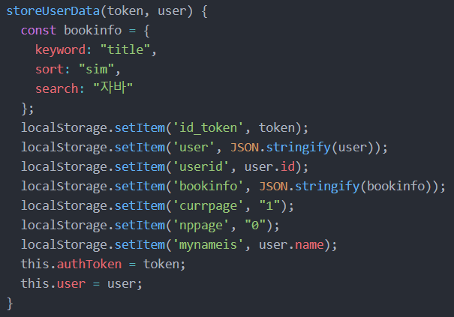
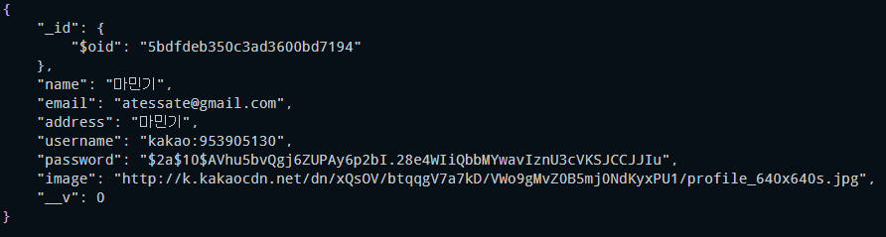
사용자 등록/인증
사용자 데이터 스키마
로그인시 초기값 설정

Slide 6
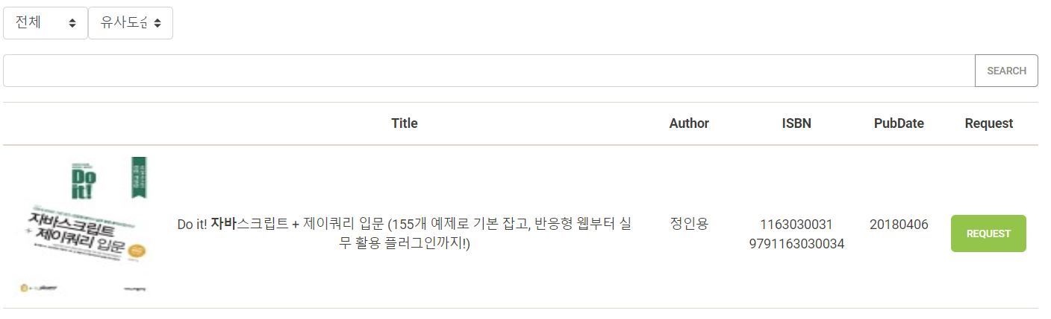

도서 검색/대출
검색 쿼리 설정
요청 시 DB 등록
네이버 책 DB 이용
페이징 구현

Slide 7
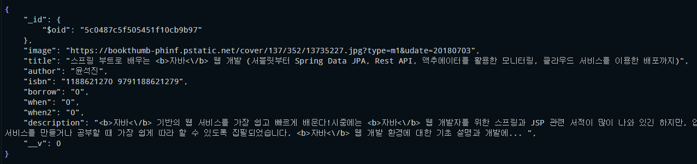
도서 검색/대출
도서 데이터 스키마

Slide 8
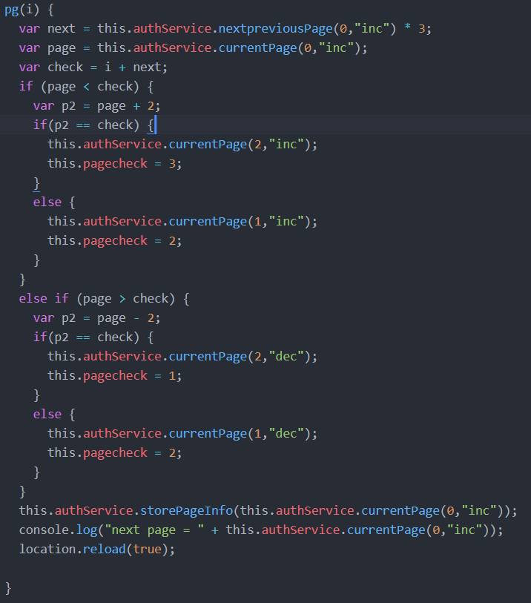
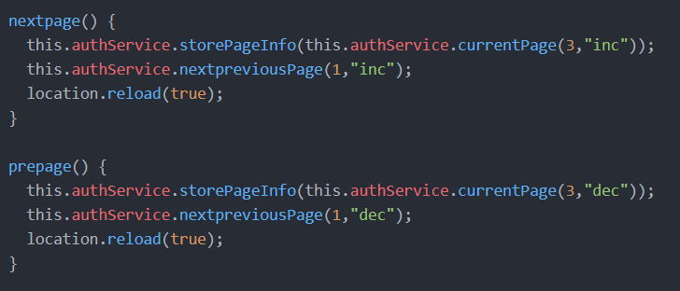
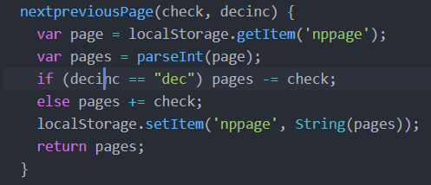
도서 검색/대출
페이징 소스
LocalStorage 이용

Slide 9
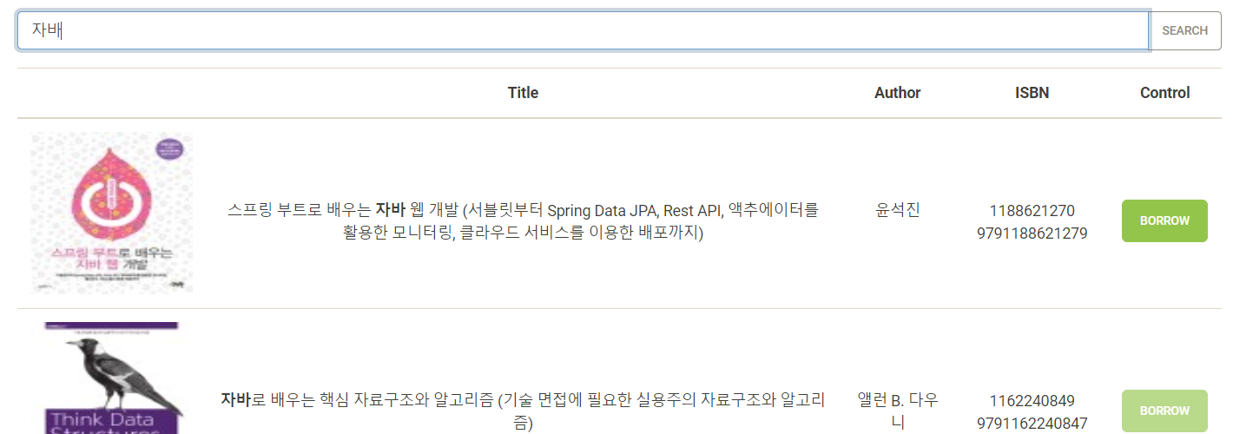
도서 검색/대출
DB에 등록된 책 검색

Slide 10
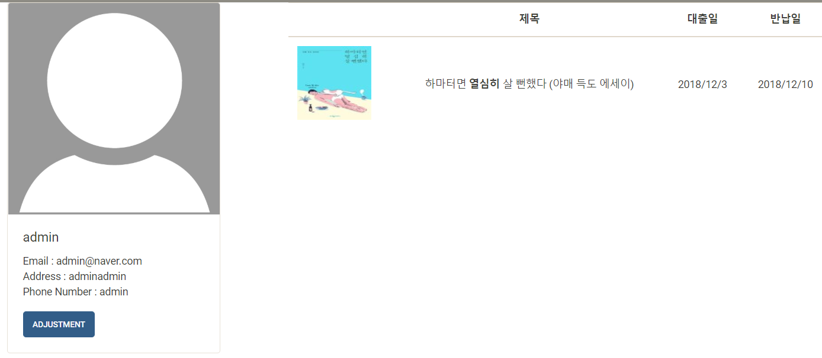
사용자 정보
사용자 정보/대여 중인 도서 출력
사용자 정보 수정 기능 구현

Slide 11
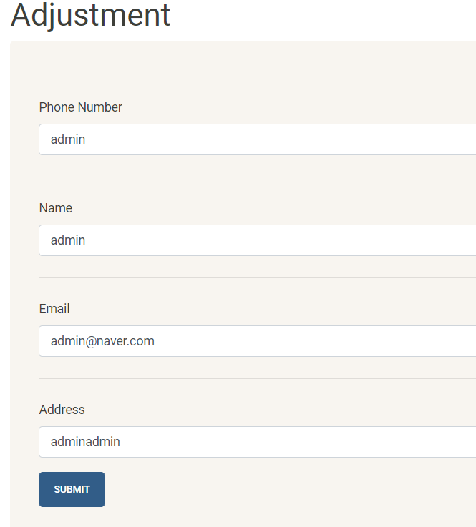
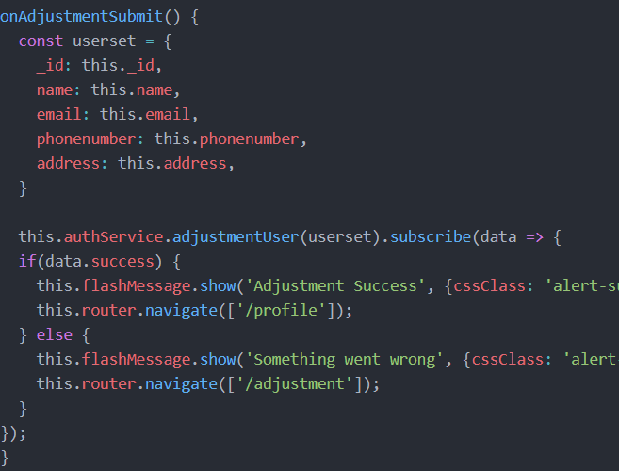
사용자 정보
수정 쿼리 작성
사용자 정보 수정

Slide 12
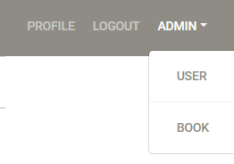
사용자/도서 관리
ID admin
PW admin
관리 메뉴 출력

Slide 13
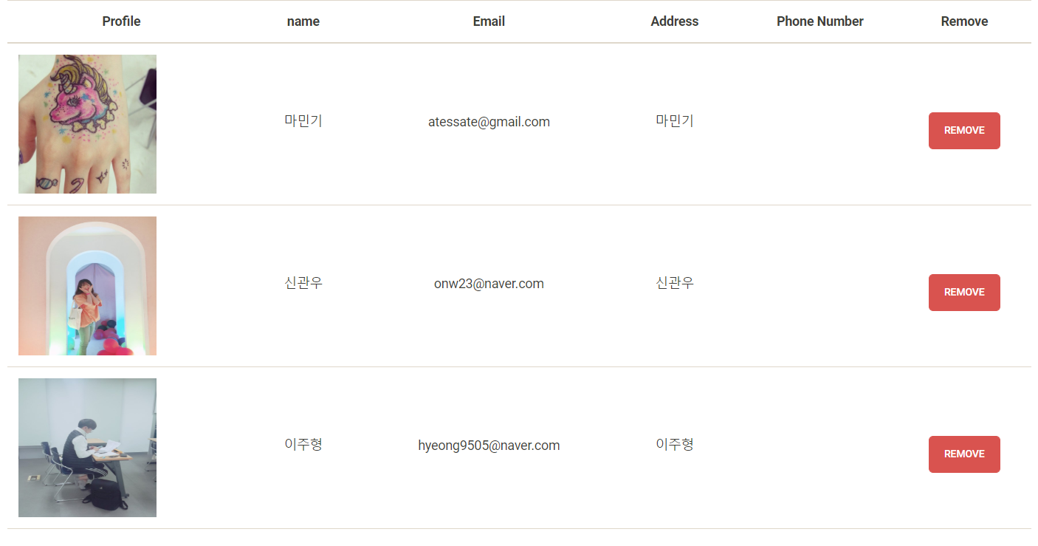
사용자/도서 관리
사용자 관리

Slide 14
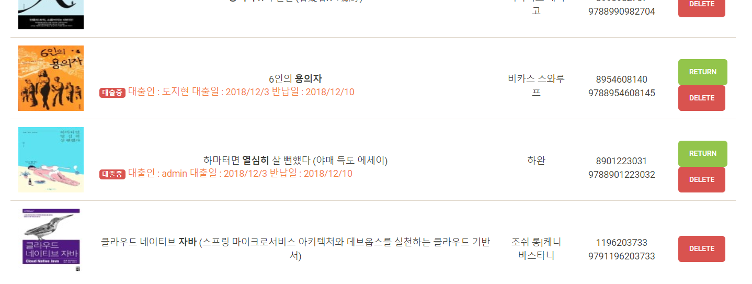
사용자/도서 관리
도서 관리
반납 처리 가능

Slide 15
Q&A

